Slide 1
接口测试工具介绍
MeterSphere 开源社区
2023 年 11 月

Slide 2
01.
了解 MeterSphere 用户管理。
课程目标
02.
了解 MeterSphere 用户权限管理。
通过本课程的学习，您将可以
03.
了解 MeterSphere 服务集成。
04.
掌握 MeterSphere 用户与权限管理。
05.
掌握 MeterSphere 服务集成。

Slide 3
目
录
第一节 MeterSphere 系统设置介绍
CONTENTS

Slide 4
章
节
第一节 MeterSphere 系统设置介绍
1.1 MeterSphere 用户管理
CONTENTS
1.2 MeterSphere 用户组与权限
1.3 MeterSphere 插件管理
1.4 MeterSphere 服务集成

Slide 5
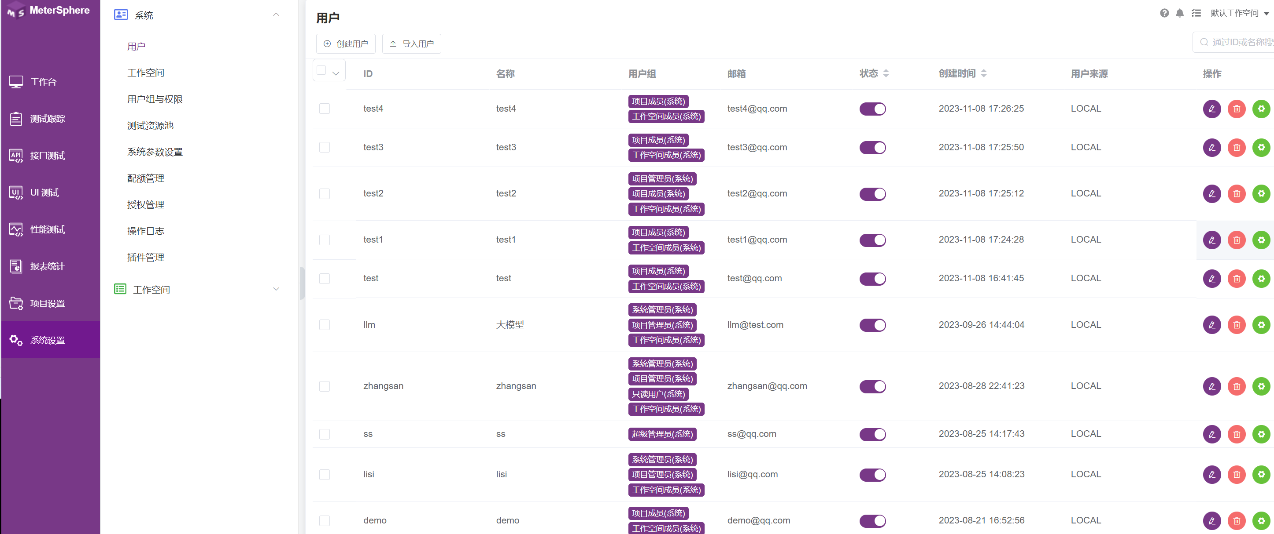
1.1 MeterSphere 用户管理
用户管理
功能介绍：
MeterSphere 用户模块主要是管理用户的，该模块主要包含创建、导入、编辑、删除用户、修改密码等功能，管理员可以在用户模块创建用户，给用户设置权限等操作。

Slide 6
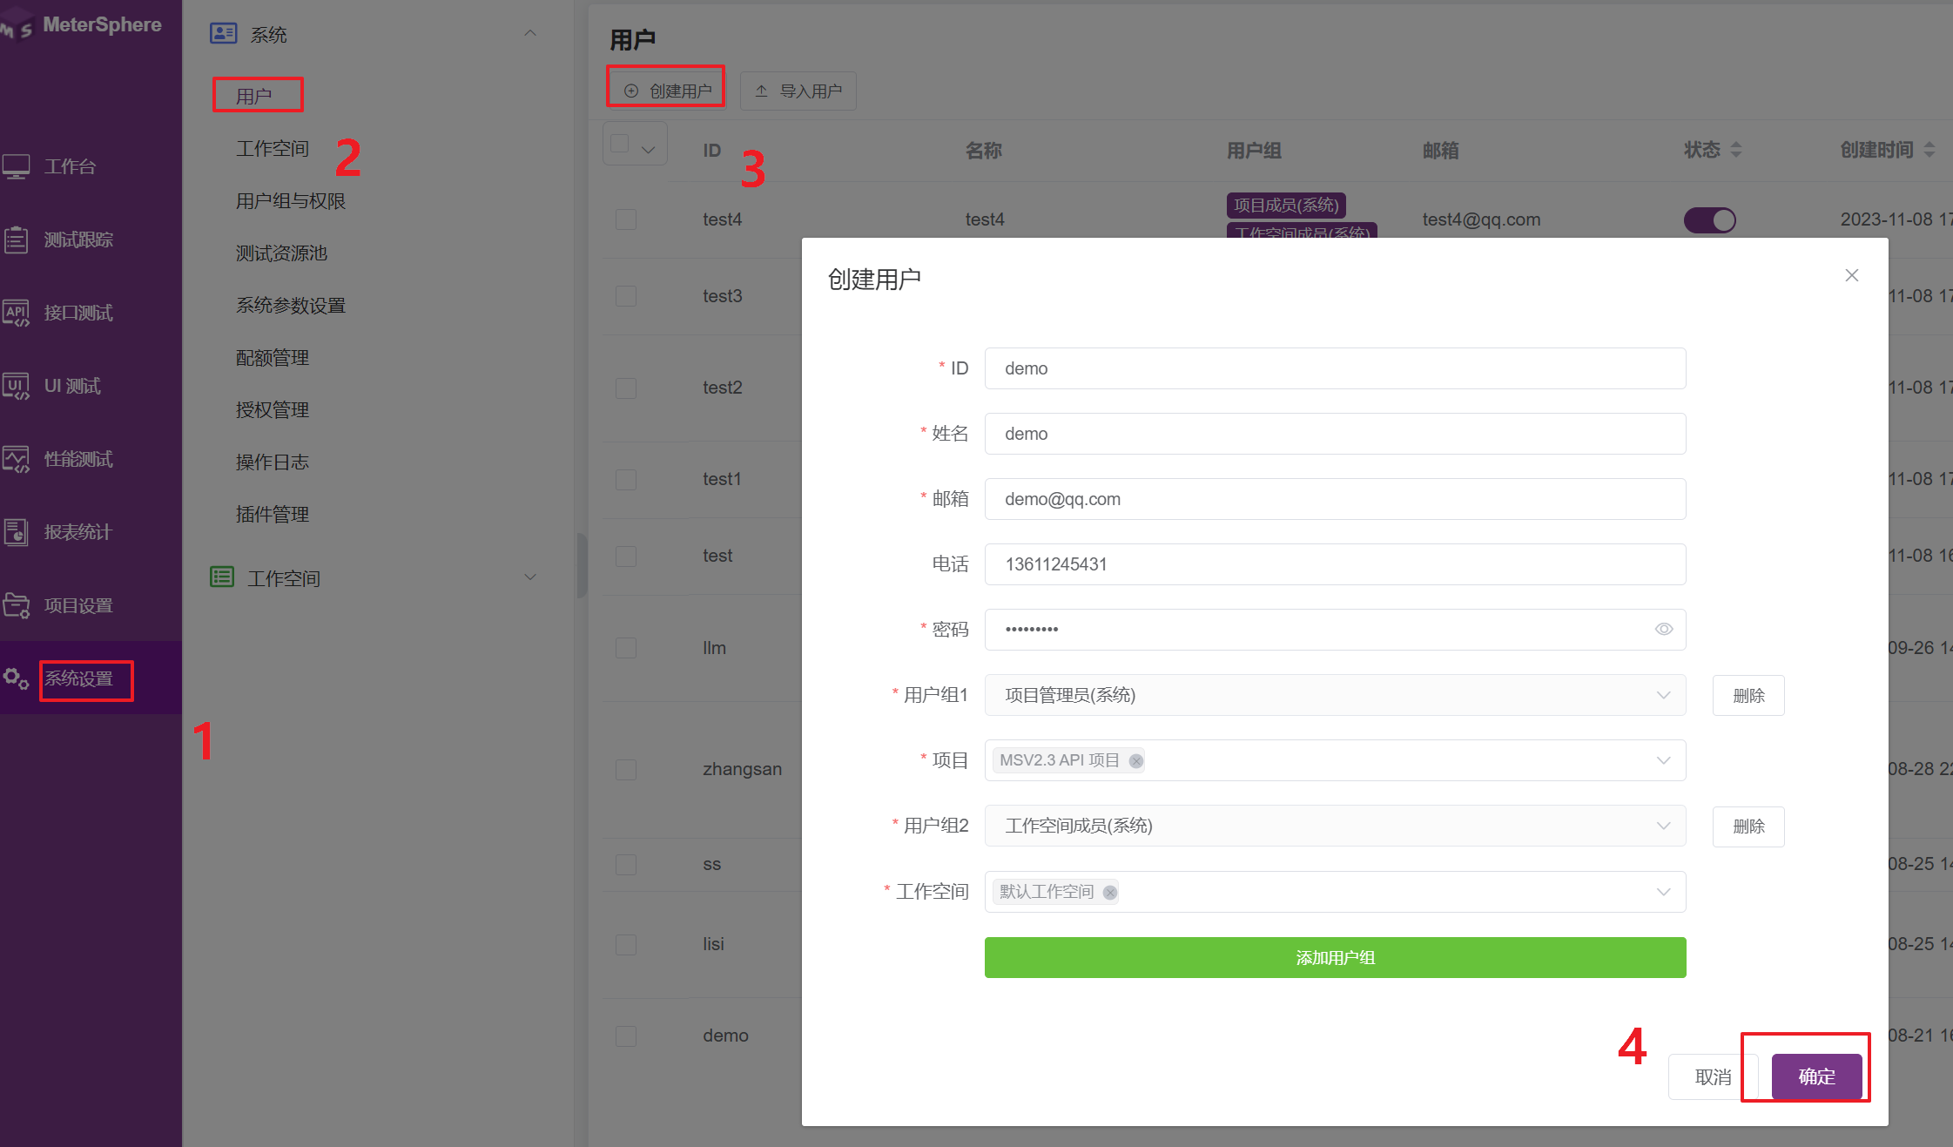
1.1 MeterSphere 用户管理（续）
创建用户
手动创建用户
点击左侧【系统设置】下拉菜单中的【用户】进入用户界面，点击【创建用户】可以在 MeterSphere 上创建一个新用户，在创建用户界面上需要填写 ID、姓名、邮箱、密码等信息，除了填写这些基本信息外，还要给用户添加用户组、项目、工作空间等权限。最后点击【确定】按钮。

Slide 7
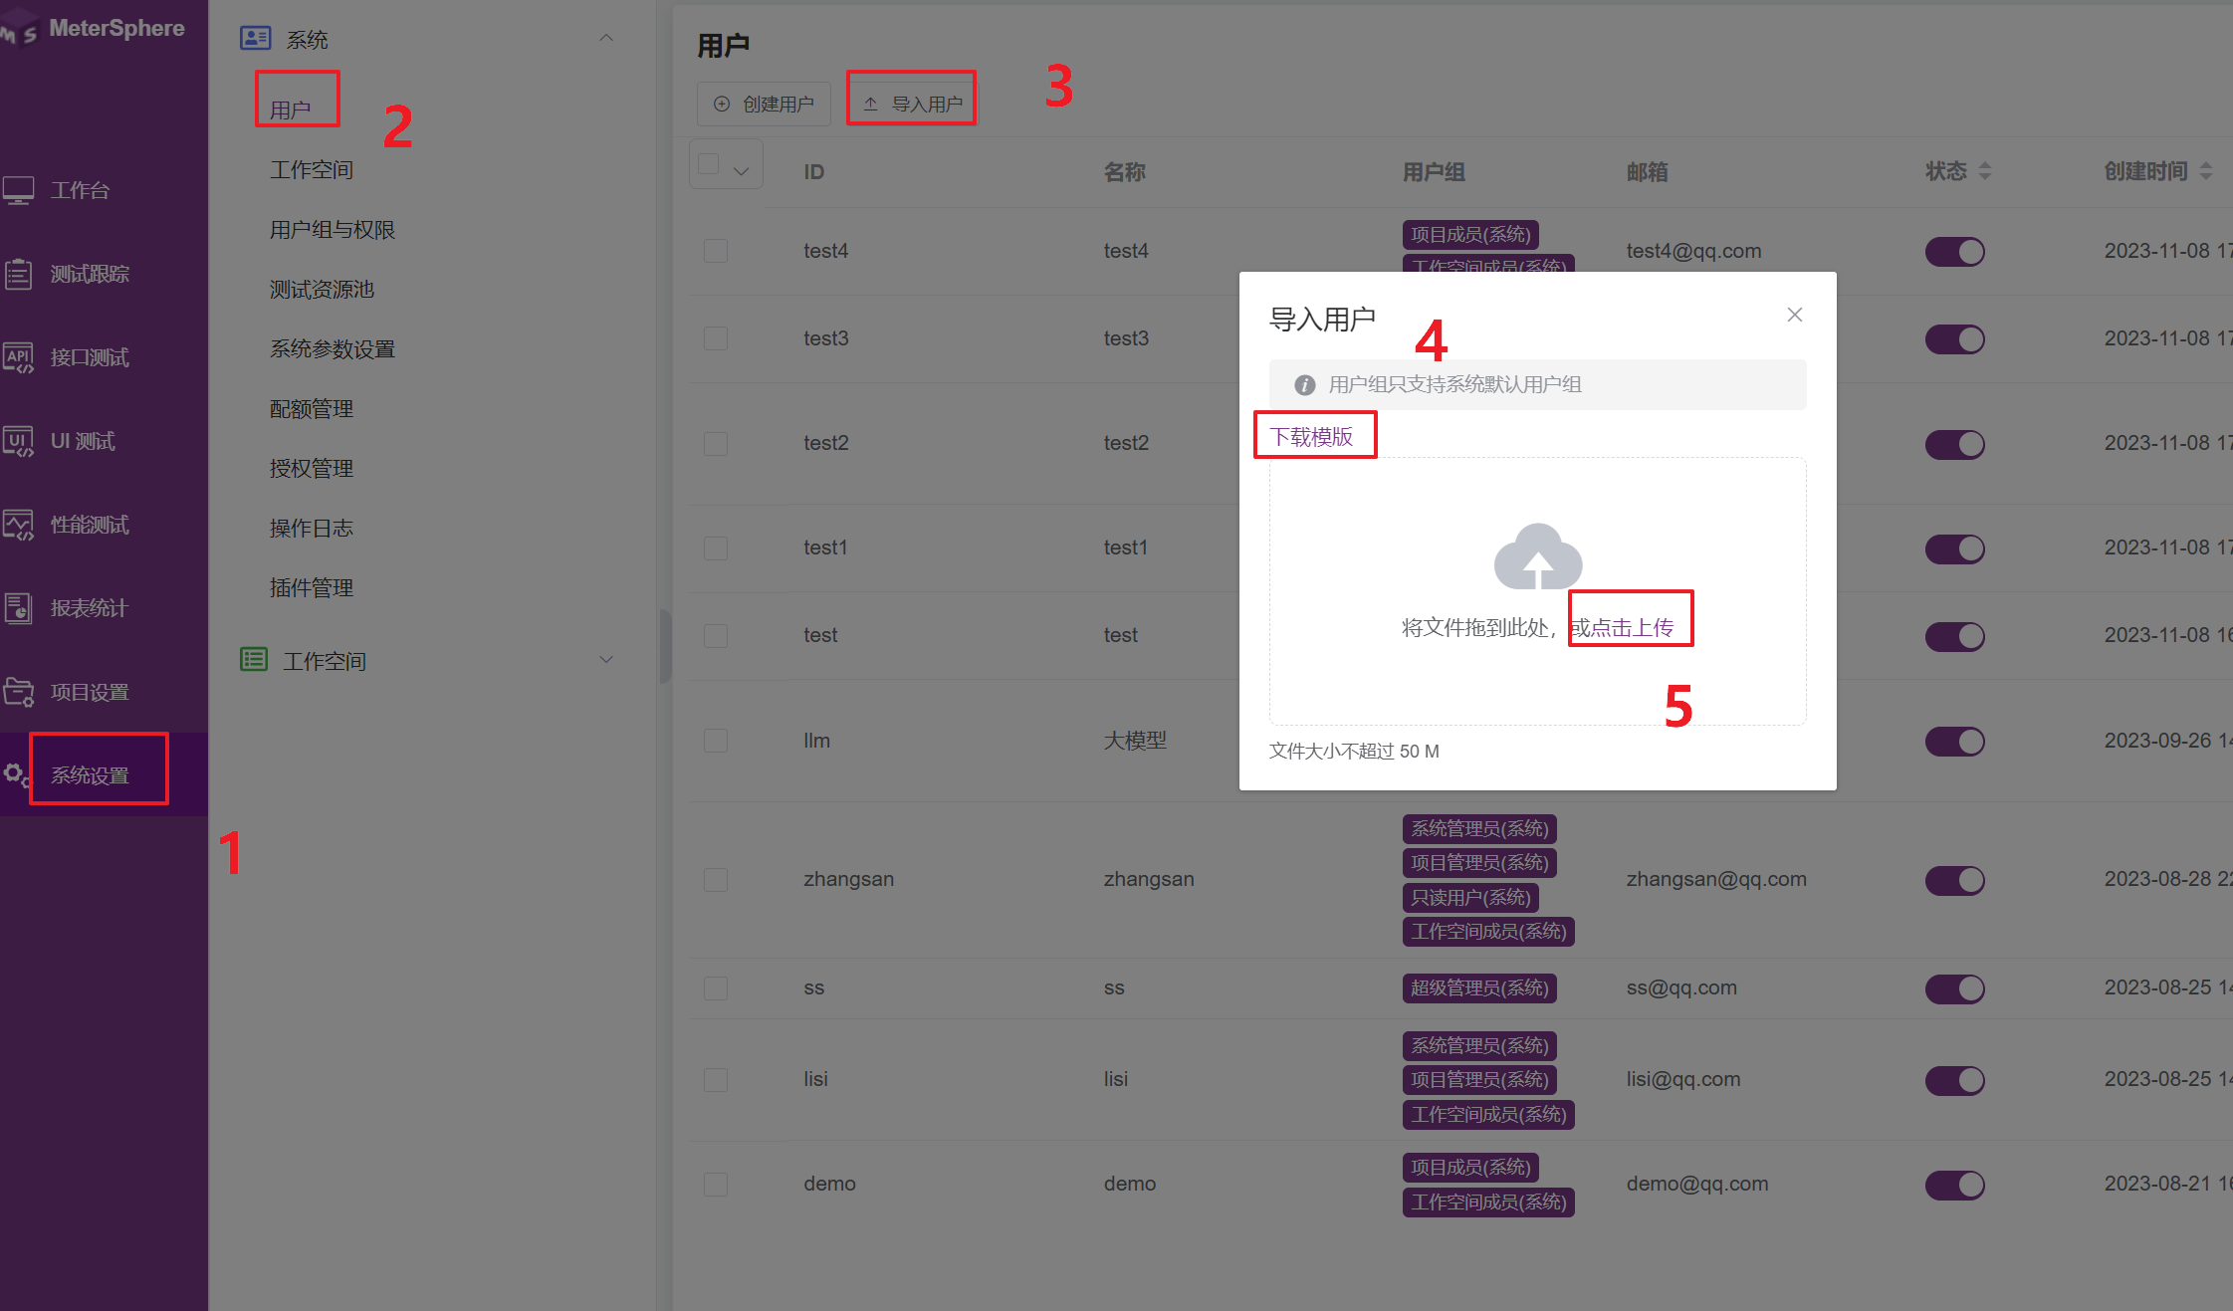
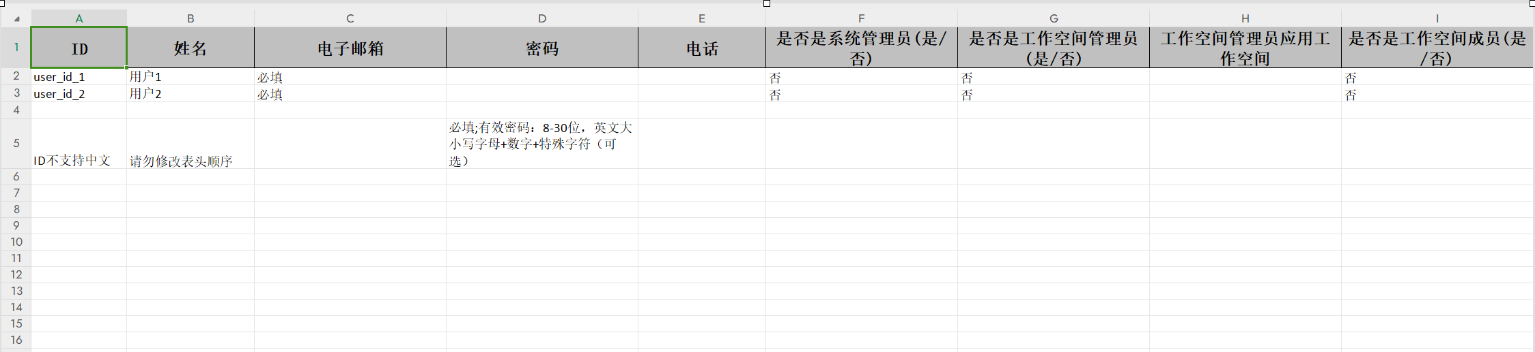
1.1 MeterSphere 用户管理（续）
创建用户
导入用户
点击左侧【系统设置】下拉菜单中的【用户】进入用户界面，点击【导入用户】可以在 MeterSphere 上导入用户，在导入界面上可以下载模板，在模板文件中填写用户信息，最后点击【点击上传】按钮将模板文件上传即可创建用户。
用户模板

Slide 8
1.2 MeterSphere 用户组与权限介绍
创建用户
导入用户
点击左侧【系统】下拉菜单中的【用户组与权限】进入用户组界面，用户可基于自身需求创建自定义用户组，并赋予用户组不同的权限设置。其中【超级管理员】用户组拥有系统全部工作空间与项目的操作权限，用户可以为 admin 用户添加【超级管理员】权限来管理系统全部数据。
用户模板

Slide 9
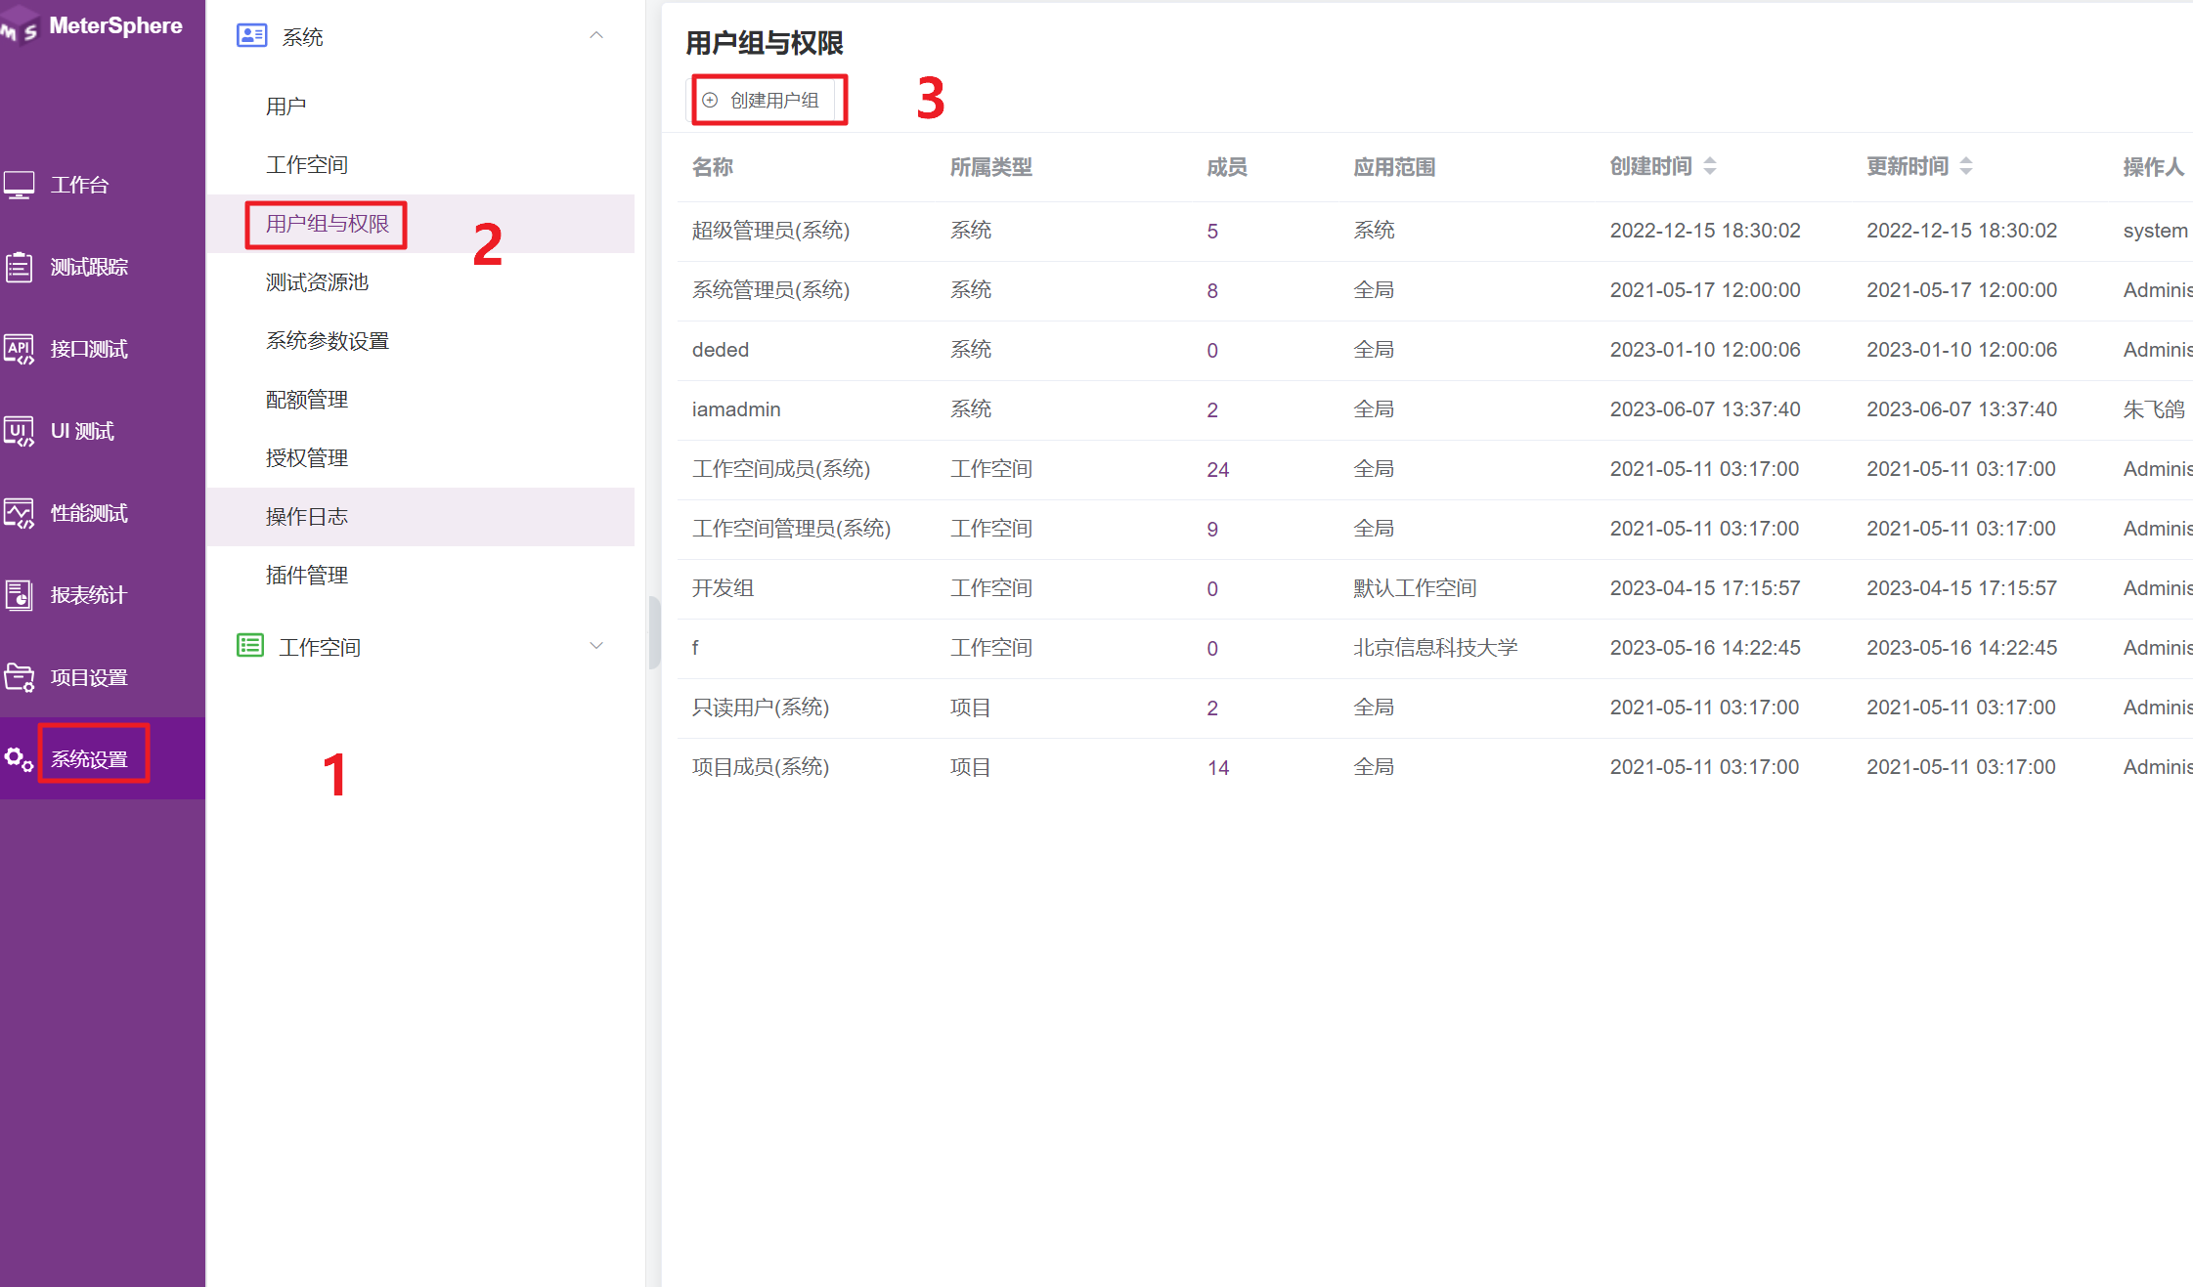
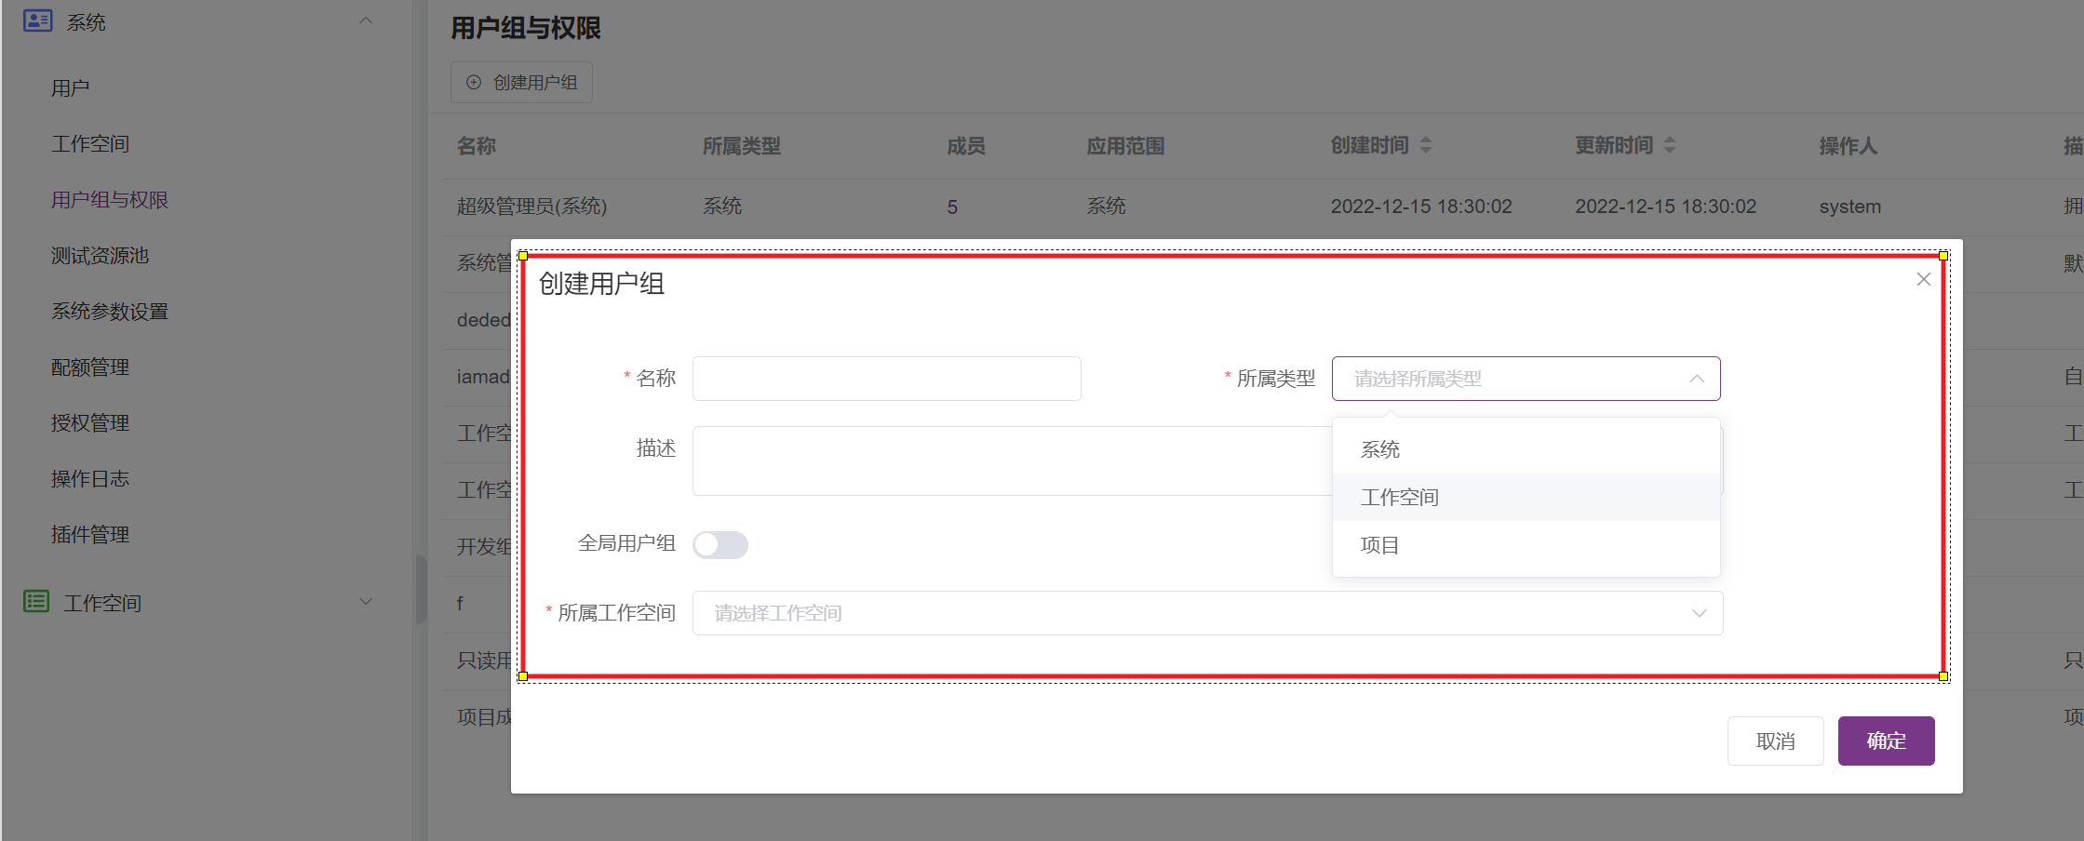
1.2 MeterSphere 用户组与权限介绍（续）
创建自定义用户组
创建用户组
点击【创建用户组】按钮新建自定义用户组。在弹出的界面中编辑用户组名称及描述，选择用户组所属类型。使用【全局用户组】开关切换用户组适用状态。新建用户组类型为系统类型时自动切换为全局用户组，此开关为默认打开状态；新建用户组类型为其他类型时，全局状态可关闭，此时须为用户组选择所属工作空间。

Slide 10
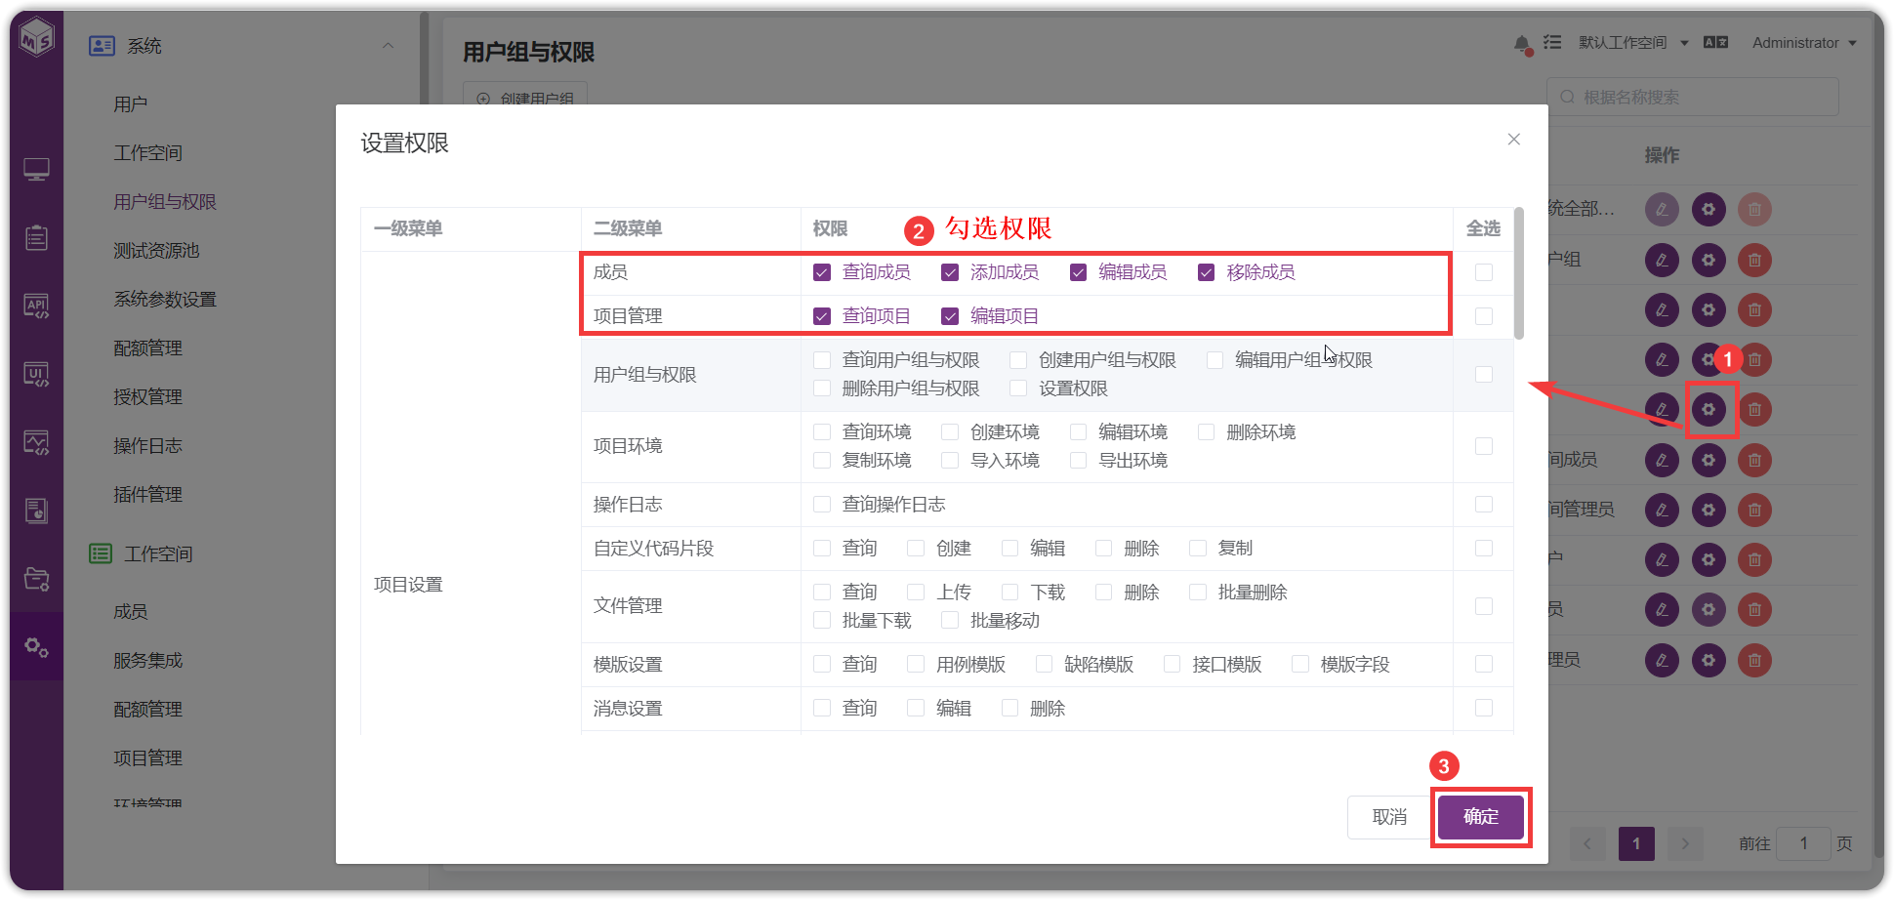
1.2 MeterSphere 用户组与权限介绍（续）
为用户组配置权限
设置用户组权限
回到用户组列表中，点击【设置权限】按钮进入用户组权限设置页面，在该页面中基于用户组需求勾选操作权限，一个用户组即为一个权限集，点击【确定】按钮完成配置。

Slide 11
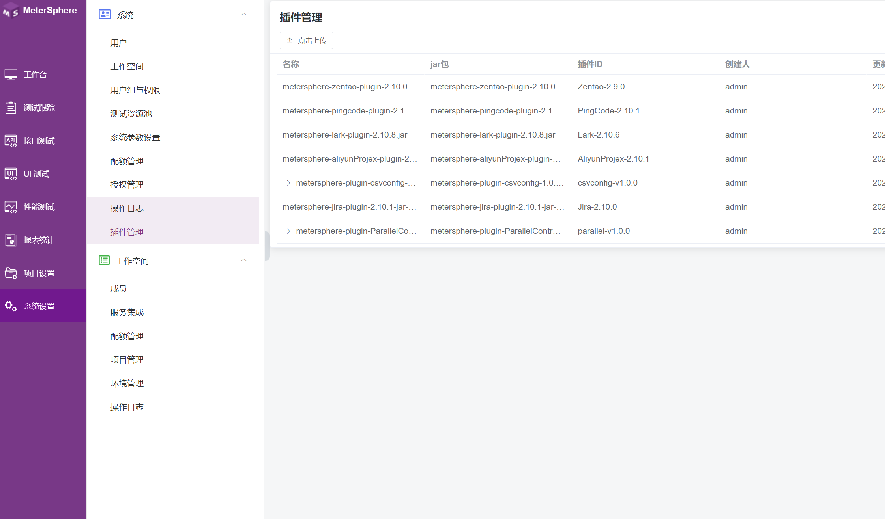
1.3 MeterSphere 插件管理介绍
插件管理
功能介绍
MeterSphere 默认只支持 HTTP、TCP、DUBBO等协议类型的接口测试，如果想测试其它协议类型的接口，可以用插件功能支持。插件管理支持协议扩展，比如测试 WebSocket协议接口，可以根据 MeterSphere 插件规范开发 WebSocket 插件，然后将 WebSoket 插件上传到平台。

Slide 12
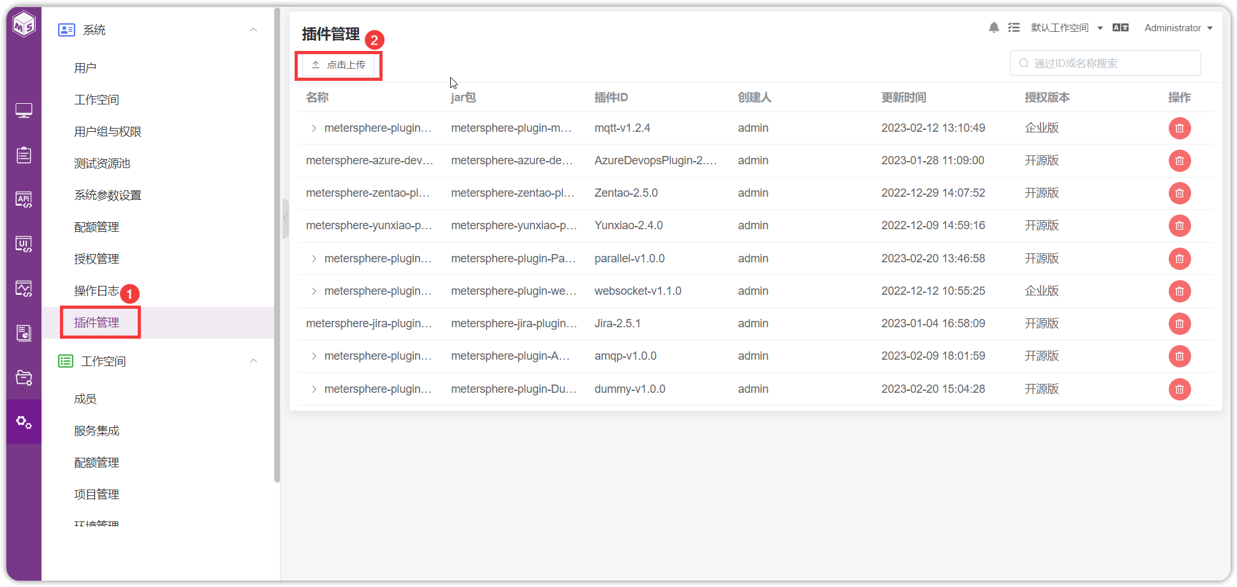
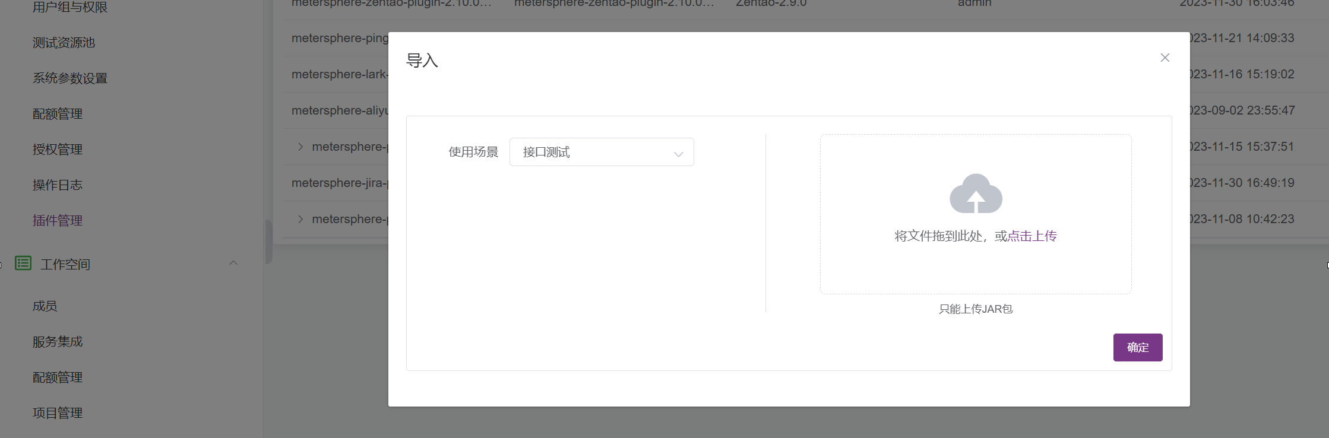
1.3 MeterSphere 插件管理介绍
上传自定义插件
上传 WebSocket 插件
点击左侧【系统】下拉菜单中的【插件管理】进入插件管理界面，点击【点击上传】将 WebSocket 插件上传到平台。

Slide 13
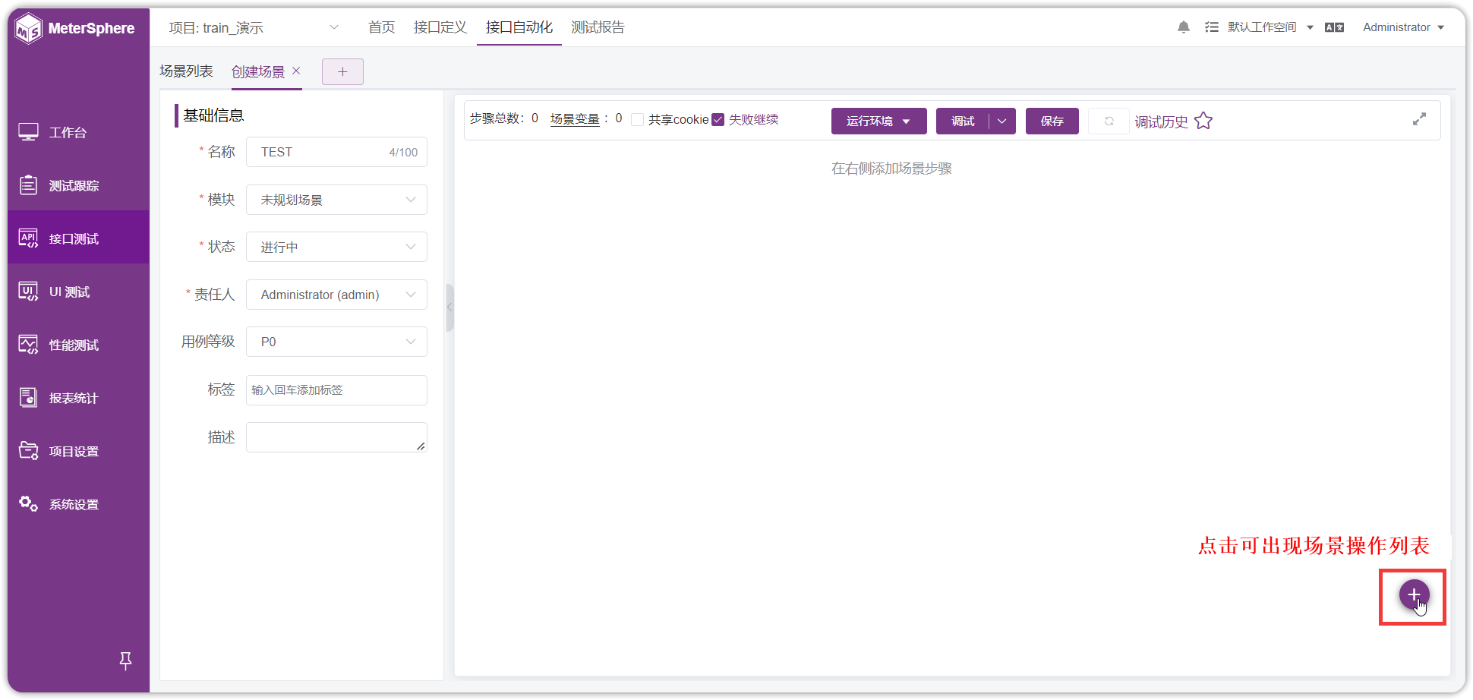
1.3 MeterSphere 插件管理介绍（续）
WebSocket 接口测试
WebSocket 接口测试
在【接口测试】-【接口自动化】界面下，新建一个场景，点击场景右下角【+】号，添加 WebSocket 相关请求。

Slide 14
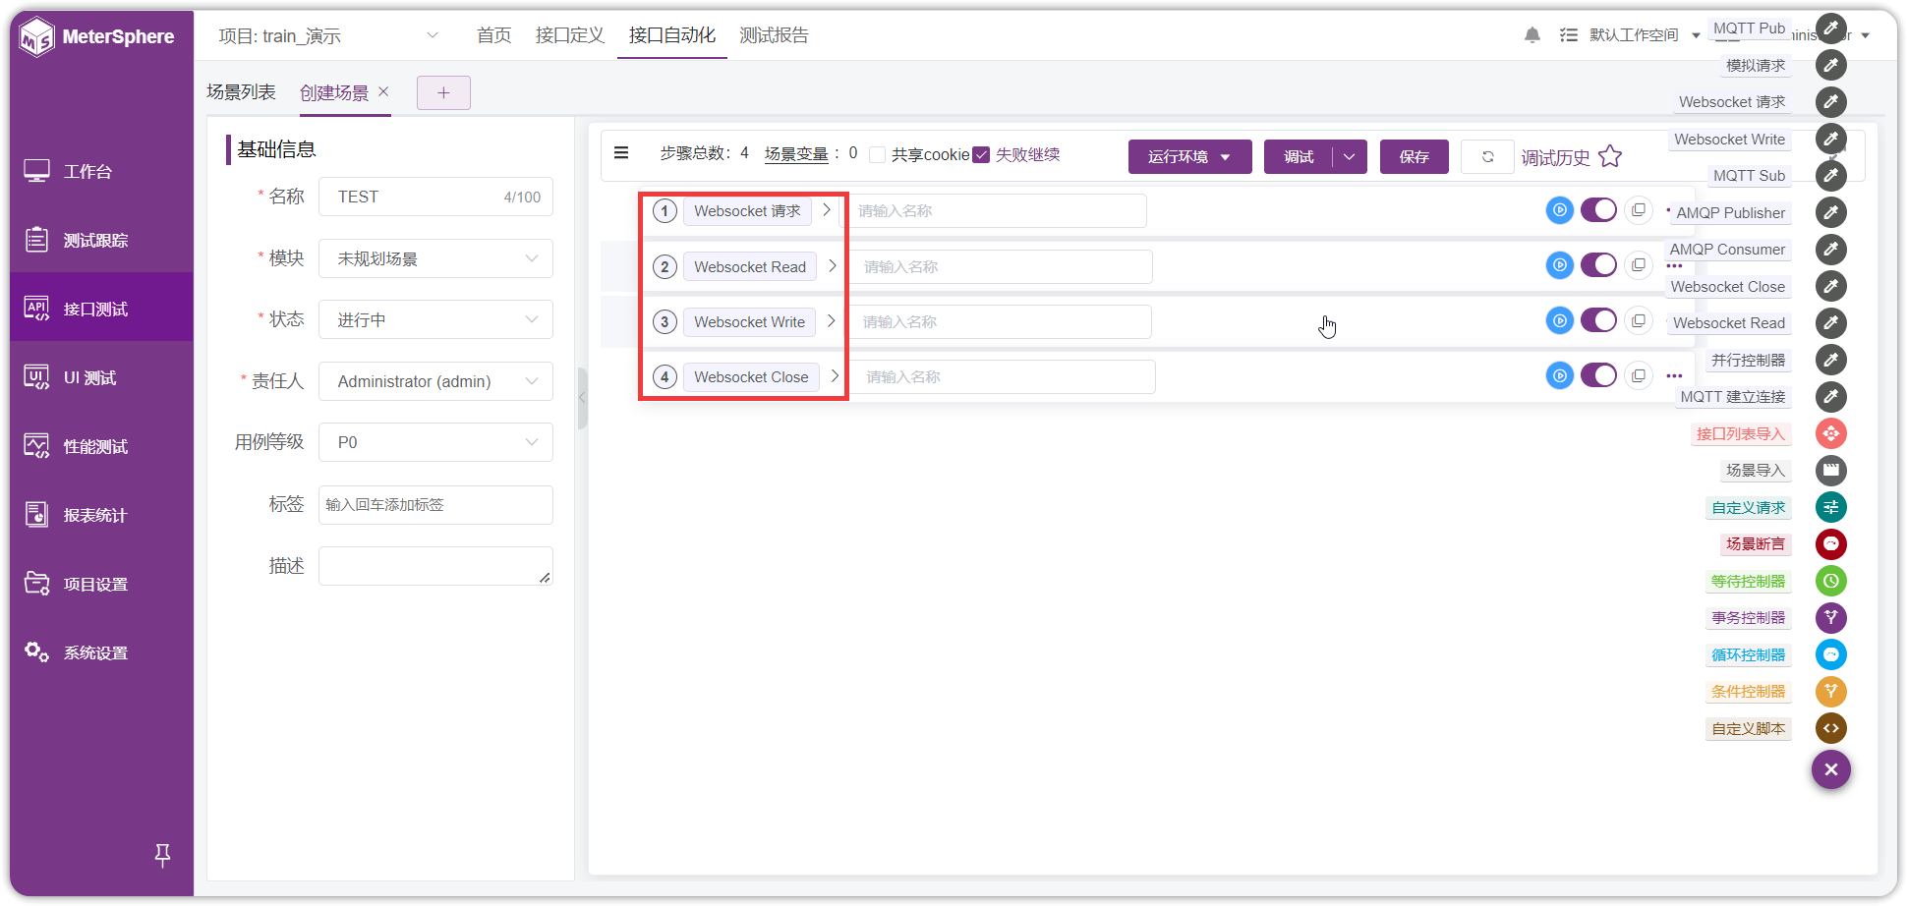
1.3 MeterSphere 插件管理介绍（续）
WebSocket 接口测试

Slide 15
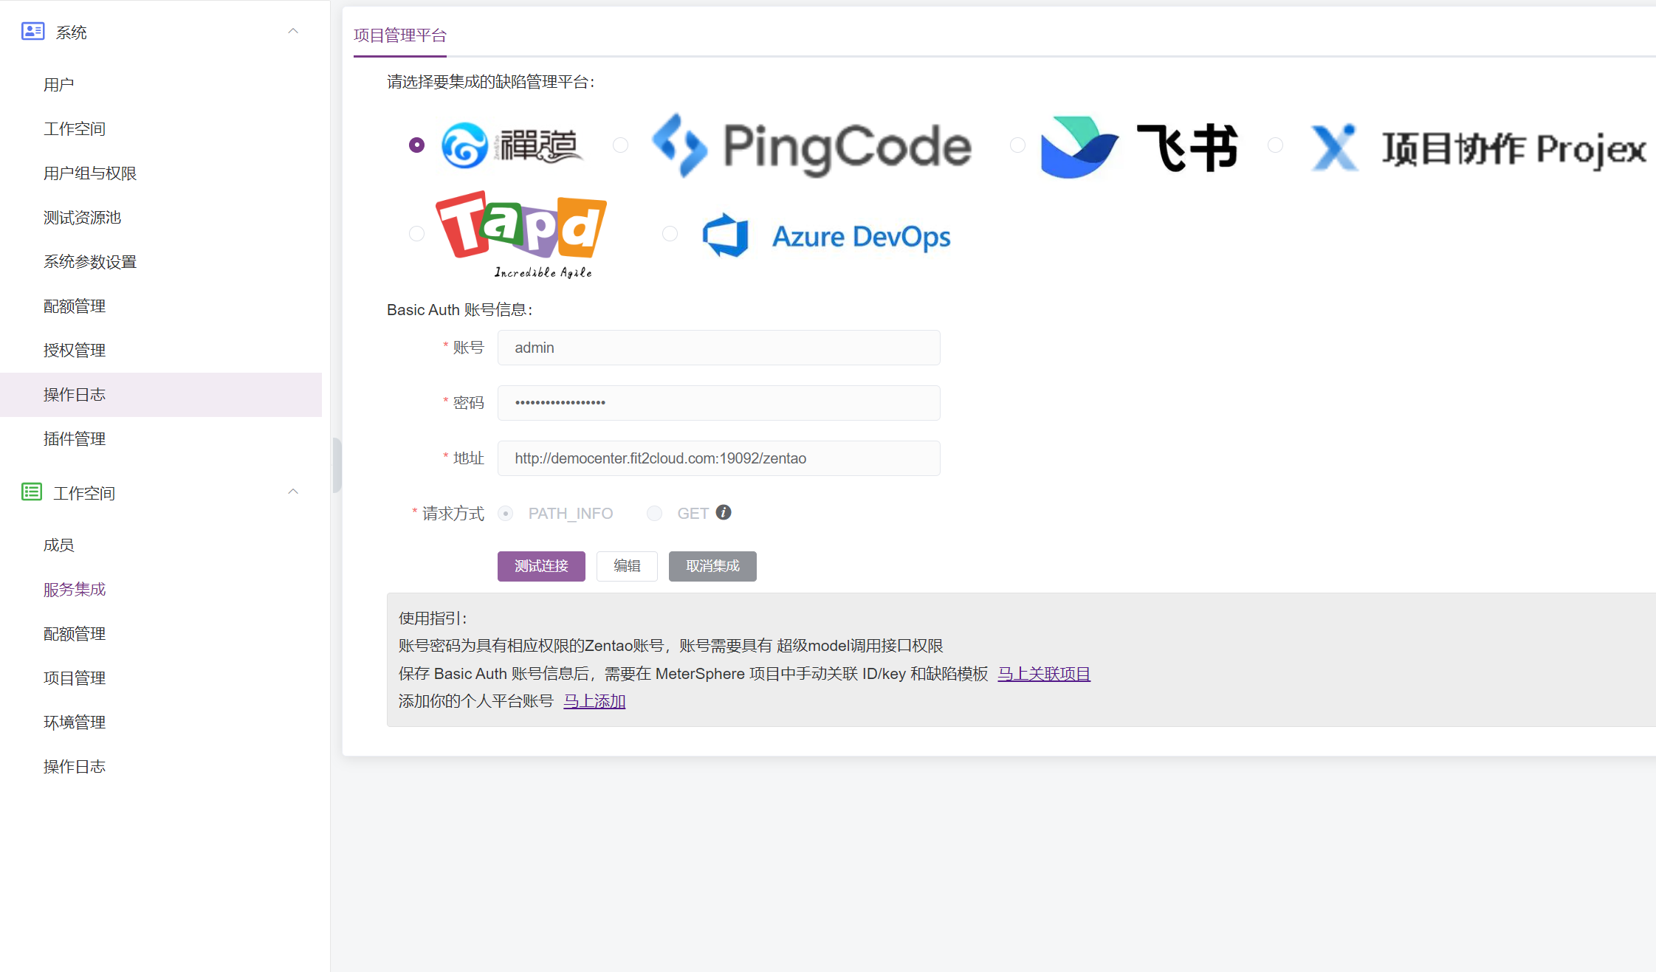
1.4 MeterSphere 服务集成介绍
服务集成
功能介绍：
服务集成可以集成第三方缺陷管理平台，集成缺陷管理平台后可以拉取他们的需求和缺陷。除了这些功能外，支持将 MeterSphere 的缺陷的同步到缺陷管理平台。目前支持禅道、jira、Tapd等缺陷管理平台。

Slide 16
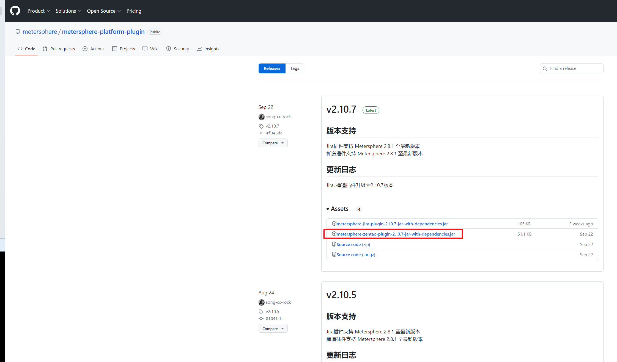
1.4 MeterSphere 服务集成介绍(续）
与禅道集成
第一步：
打开谷歌浏览器，在浏览器输入https://github.com/metersphere/metersphere-platform-plugin/releases 地址访问 github,下载与 MeterSphere版本一致的禅道插件。

Slide 17
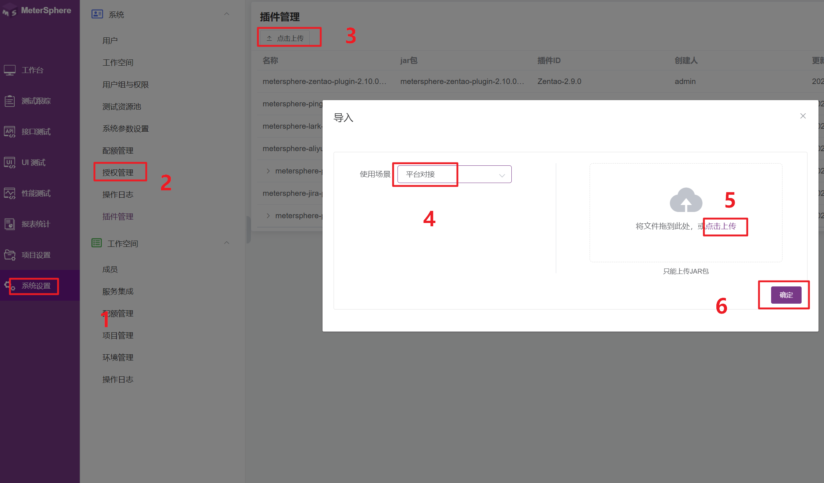
1.4 MeterSphere 服务集成介绍(续）
与禅道集成
第二步：
点击左侧【系统】下拉菜单中的【插件管理】进入插件管理界面，点击【点击上传】按钮上传禅道插件，在弹出的导入界面中，使用场景选择【平台对接】。点击【点击上传】将禅道插件上传到平台，最后点击【确定】按钮。

Slide 18
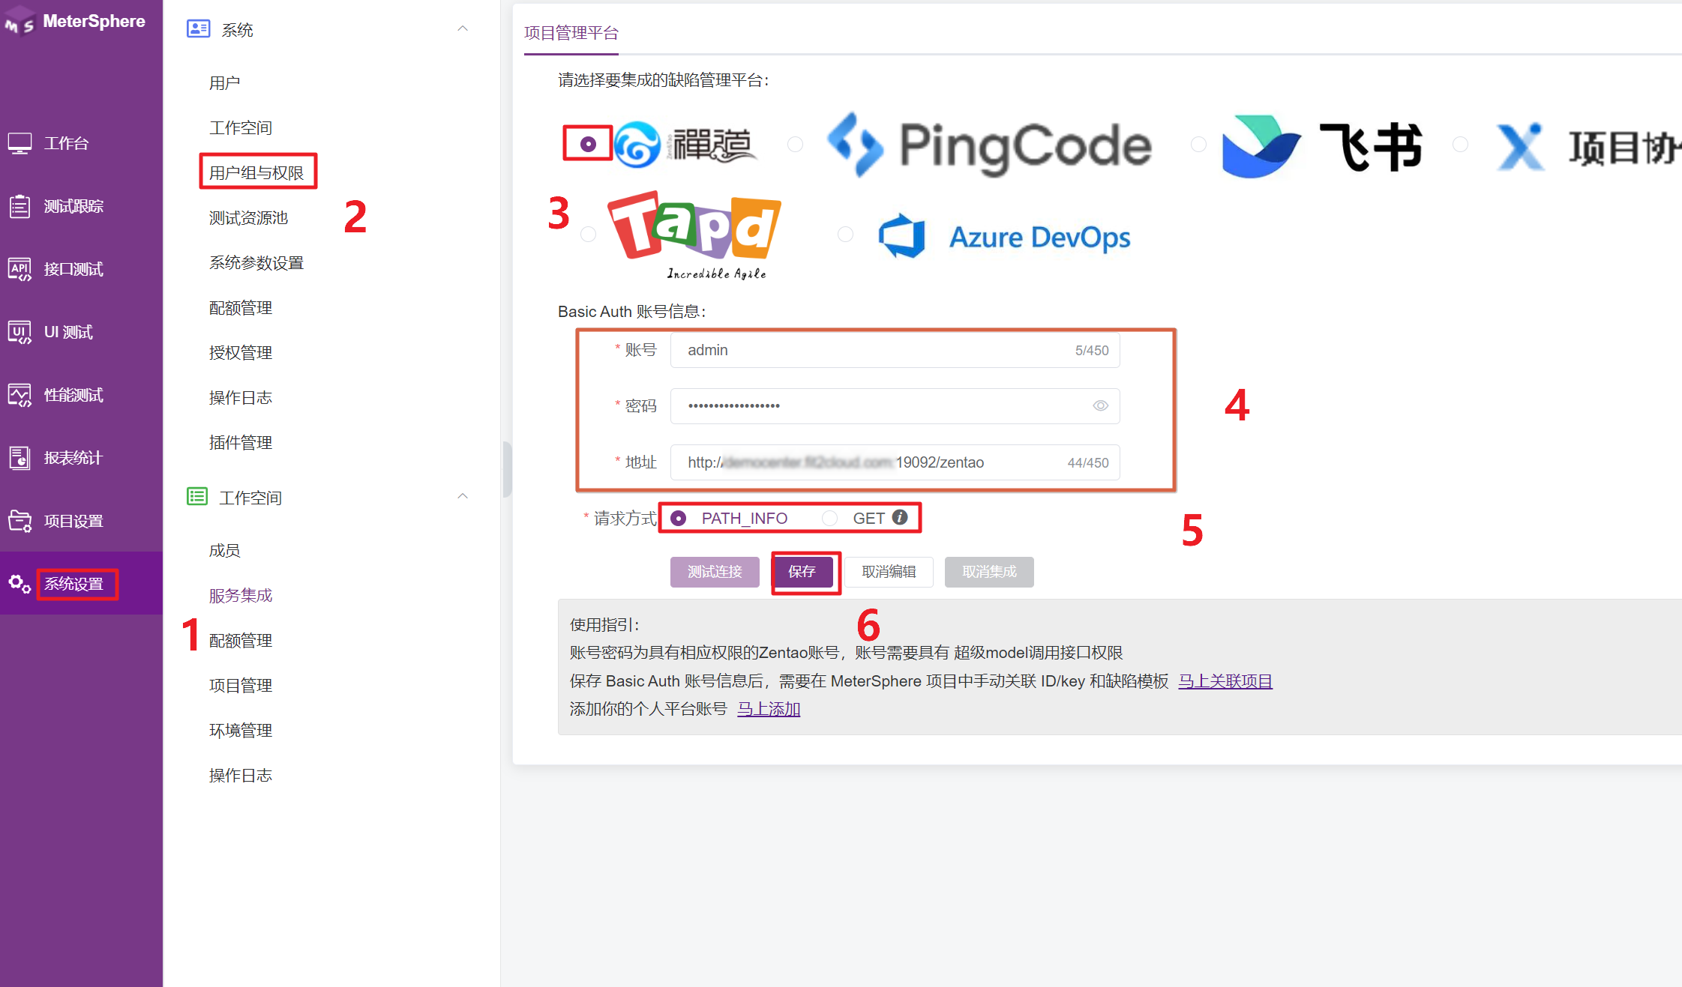
1.4 MeterSphere 服务集成介绍(续）
与禅道集成
第三步：
点击左侧【系统】下拉菜单中的【服务集成】进入服务集成界面，选中禅道点击【编辑】按钮，在编辑界面填写禅道的地址、帐号、密码等信息，然后点击【保存】按钮保存禅道配置。

Slide 19
1.4 MeterSphere 服务集成介绍(续）
配置说明：
禅道目前存在 GET 和 PATH_INFO 两种接口调用方式（即其requestType 参数）对于禅道接口的调用使用的是 PATH_INFO 方式和 GET 请求方式的支持，用户可以根据自己使用的禅道系统的配置情况自主选择请求方式。
账号密码为具有相应权限的 Zentao 账号，账号需要具有超级 model 调用接口权限。
请求方式：在禅道里具体查看：参考禅道配置文件中$config->requestType 的值；配置文件参考路径：/opt/zbox/app/zentao/config/my.php 。
如果提示因为安全问题 api 禁用，需要修改禅道服务器配置文件/opt/zbox/app/zentao/config/my.php，加上 '$config->features->apiGetModel = true;' 这个配置。
与禅道集成

Slide 20
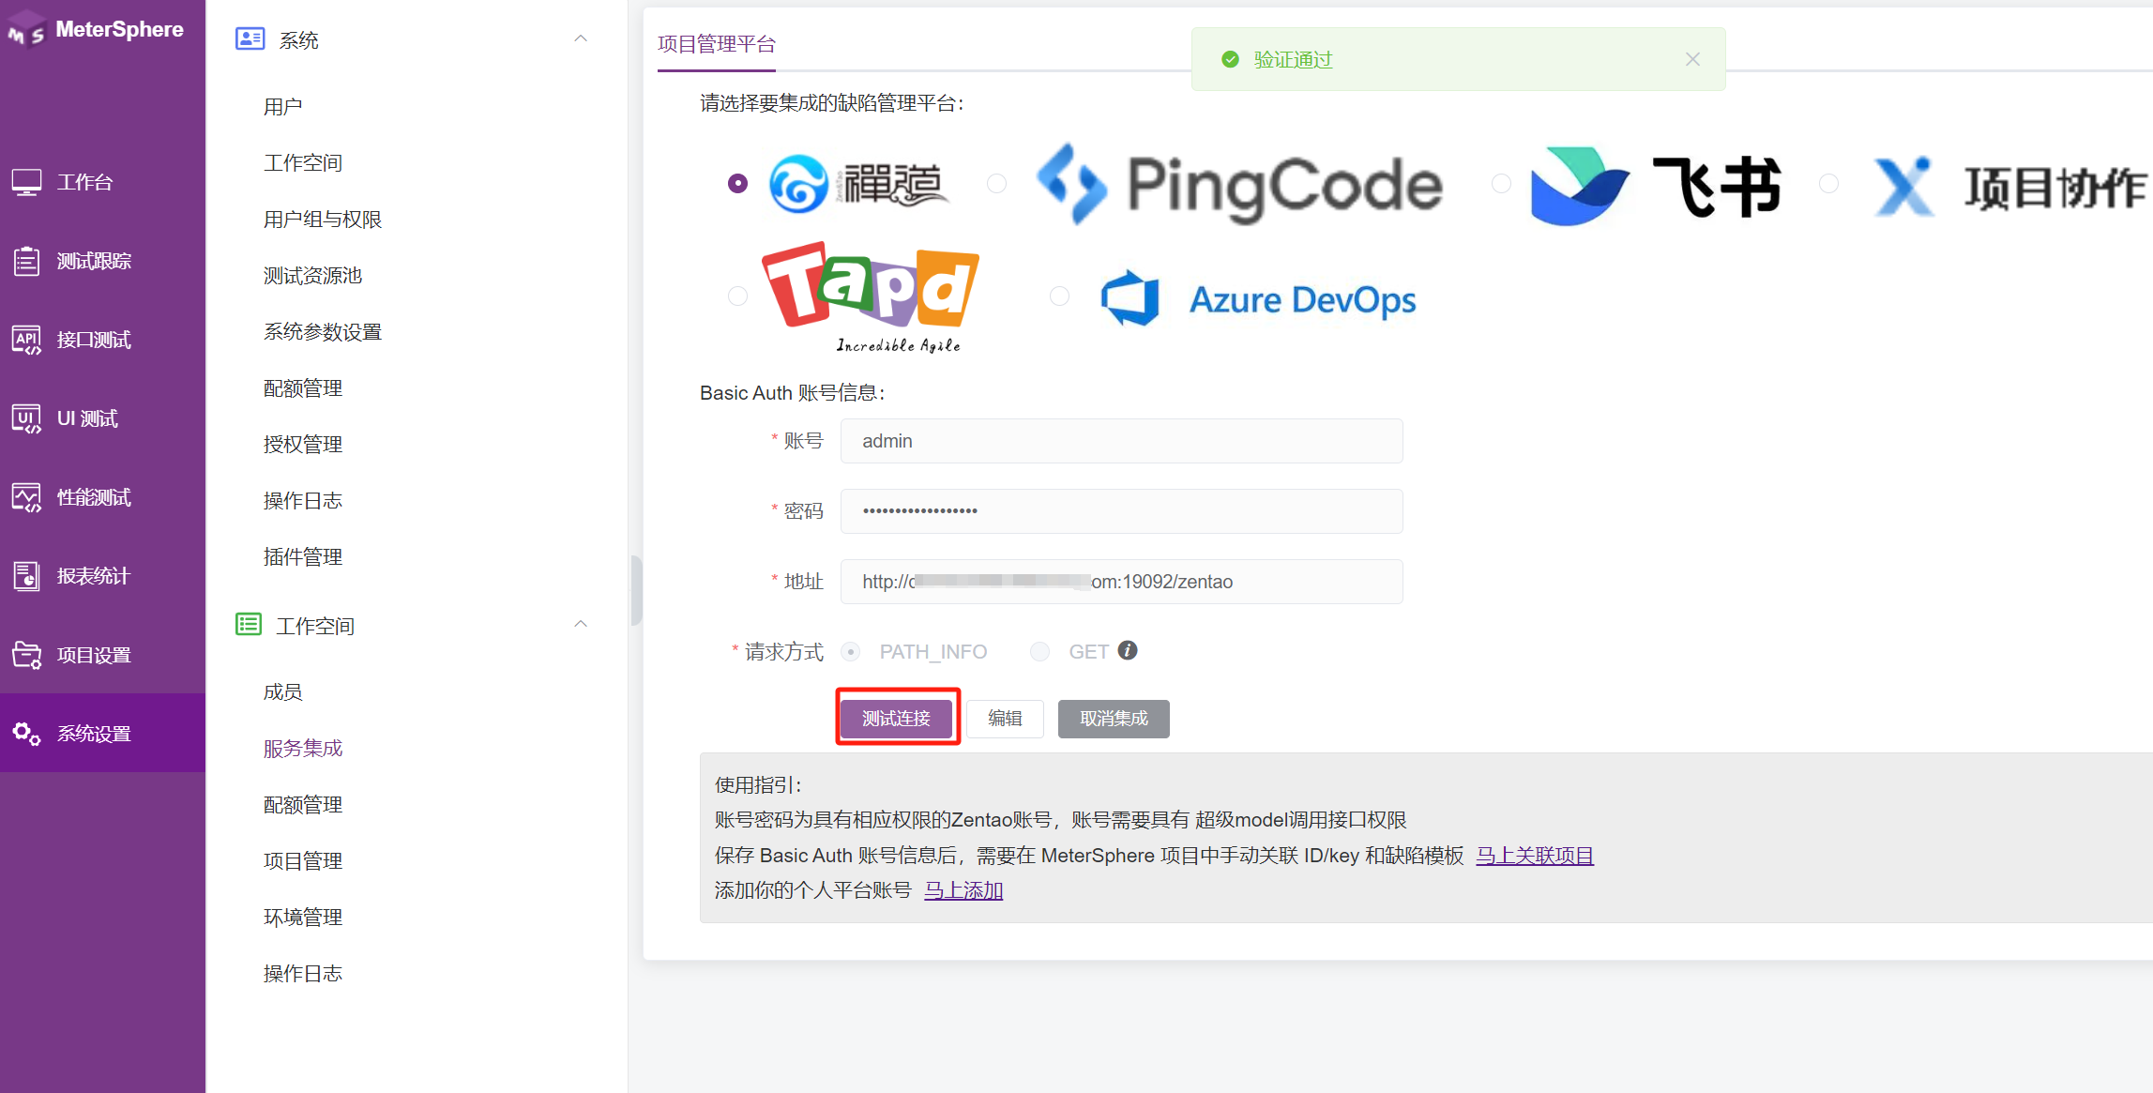
1.4 MeterSphere 服务集成介绍(续）
与禅道集成
第四步：
禅道信息配置好后，点击【测试连接】按钮测试禅道配置是否确，如果提示测试通过，说明配置是正确的。

Slide 21
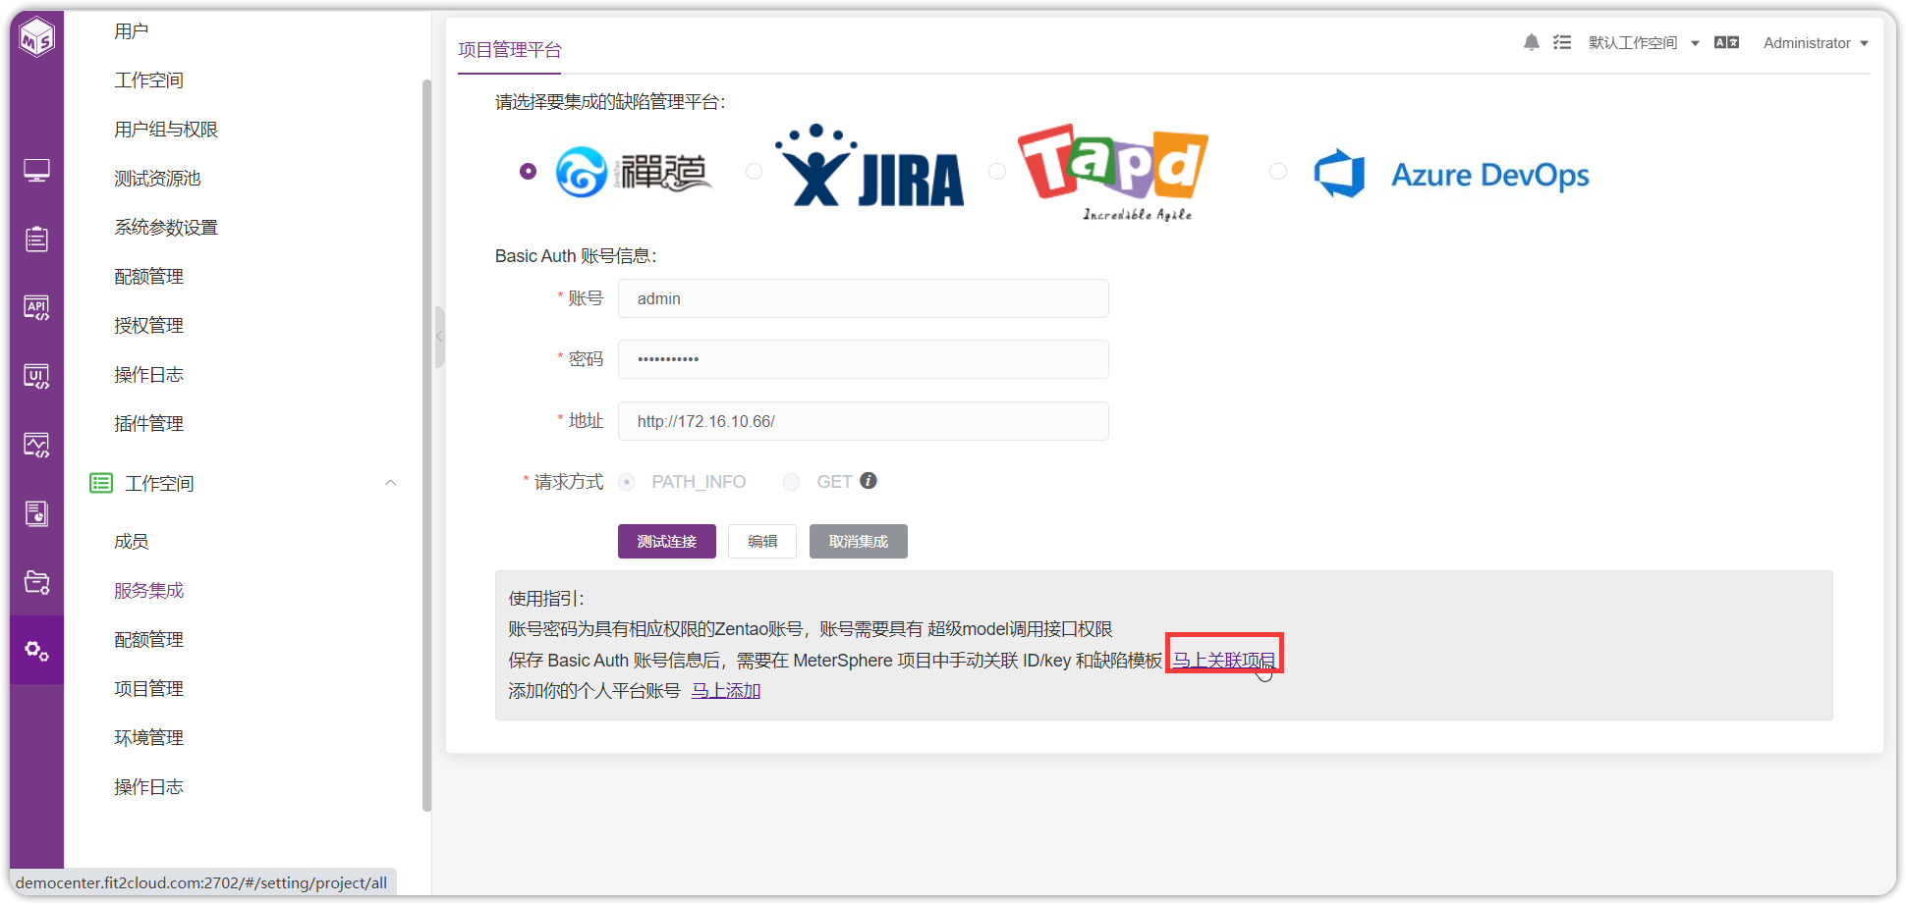
1.4 MeterSphere 服务集成介绍(续）
与禅道集成
第五步：
配置完服务集成后，还需要配置项目中引用禅道项目的设置，即关联项目。点击页面右下角的【马上关联项目】进行设置。

Slide 22
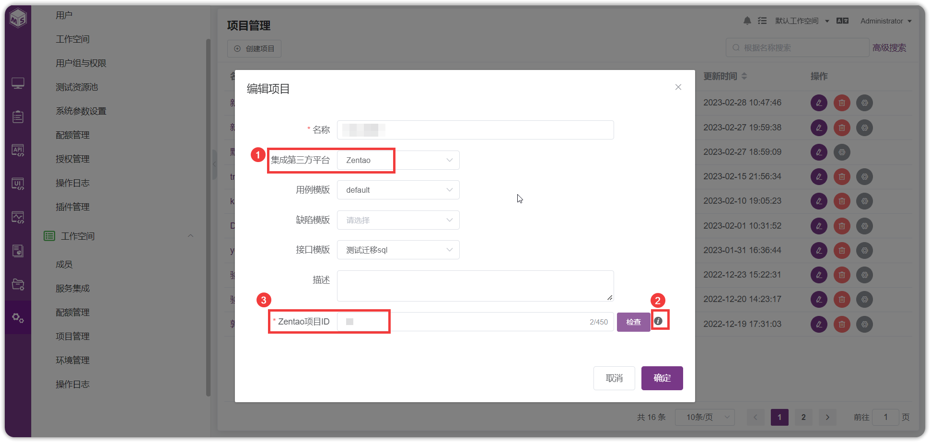
1.4 MeterSphere 服务集成介绍(续）
与禅道集成
参数说明：
【Zentao（禅道）项目 ID】：如果 禅道 bug 是附属在项目上，则关联的Zentao ID 为项目 ID；如果 禅道 Bug 是附属在产品上，则关联的 ZentaoID 为产品 ID。

Slide 23
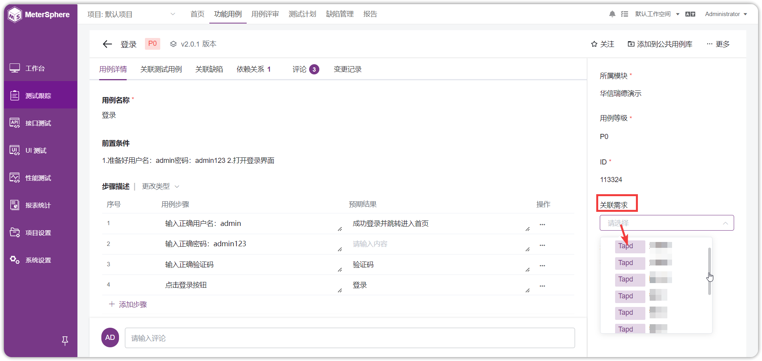
1.4 MeterSphere 服务集成介绍(续）
与禅道集成
以上配置完成后，点击左侧【测试跟踪】的【功能用例】进入功能用例界面，在创建用例时就可以关联禅道的相关需求。

Slide 24
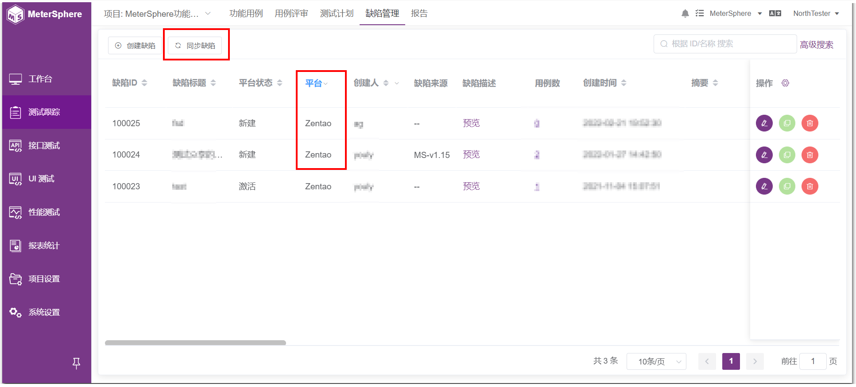
1.4 MeterSphere 服务集成介绍(续）
与禅道集成
以上配置完成后，点击左侧【测试跟踪】的【缺陷管理】进入缺陷管理界面，在缺陷管理提交缺陷后，数据会同步到禅道系统中。

Slide 25
小结
介绍了怎么在MeterSphere上创建用户。
介绍了怎么给用户设置权限。
介绍了怎么上传自定义插件。
介绍了怎么与第三方平台集成。

Slide 26


谢谢！

